Slide 1

GM计数器与核衰变的统计规律研究
报告人：李金艳 刘畅

Slide 2
Contents
1
GM计数管的工作原理
2
核衰变的统计规律
3
实验得到的数据
3
4
我们遇到的问题与讨论
4

Slide 3
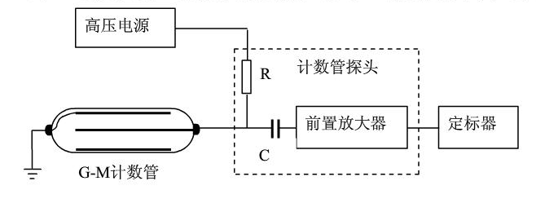
GM计数管的工作原理
Phase 1
Phase 2
Phase 3
射线进入计数管，气体电离。
产生“雪崩”放电。
发射光子，全管放电。
周围形成
正离子鞘。
到达阴极被中和。放电，产生负脉冲。

Slide 4
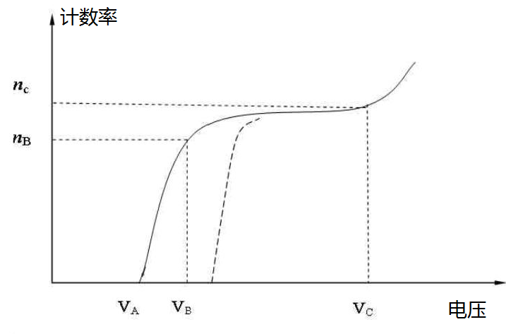
如何确定GM计数管的工作电压
图2 GM计数管的坪特性曲线
坪区：计数率与入射粒子的数目相对应

Slide 5



核衰变的统计规律
对长寿命的放射性同位素，相同时间内衰变的核数N,符合泊松公式：
P(N)是衰变数N出现的几率,Y是N的平均值。
当N较大时，有
得到高斯公式：

Slide 6
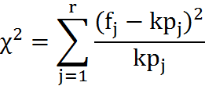

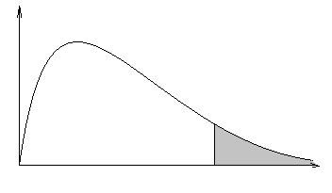


检验核衰变是否符合统计规律
方法一： 检验法
表示的是理论分布与实测分布之间的差异
方法二：直方图检验法
图三： 分布的图形

Slide 7
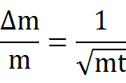
测量时间对计数率误差的影响：
计数时间/s | 次数 | 计数率 | 相对误差
100 | 6237 | 61.5 | 1.27E-02
300 | 18246 | 60.53 | 7.42E-03
600 | 36589 | 60.84 | 5.23E-03
时间越长，相对误差越小。

Slide 8
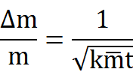
重复测量次数对测量误差的影响
计数时间均为100s，6次测量结果：
5916 6033 6066 6045 6158 5950
平均计数值=5999
相对误差： =5.27E-3
与600s时的计数相对误差5.23E-3相比，两者几乎相等。
结论：重复测量的相对误差与长时间测量所得到 的相对误差几乎完全相等

Slide 9
低计数的统计规律的验证
记录各类分类 | 各类记录值 | 实验值 | 理论值
0 | 14 | 0.04666 | 0.038388
1 | 36 | 0.11999 | 0.125164
2 | 50 | 0.01666 | 0.203988
3 | 70 | 0.23333 | 0.2216667
4 | 61 | 0.20333 | 0.180658
5 | 41 | 0.13666 | 0.117789
6 | 16 | 0.05333 | 0.063998
7 | 10 | 0.03333 | 0.029805
8 | 1 | 0.00333 | 0.012145
9 | 1 | 0.00333 | 0.004399
Chi-square=7.247245<13.326

Slide 10
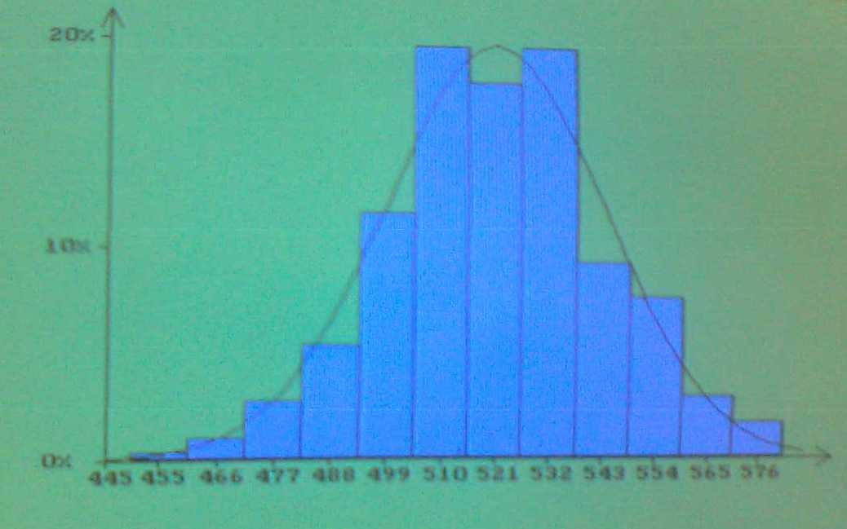
高计数的统计规律
Chi-square=7.230144<14.684

Slide 11
用双源法测量分辨时间：
计数时间为
20s
交换位置放b源，Nˊb=8154,
放置a源，Nˊab=10236，
取出b源，Nˊa=3802，
取出a源，N=6
放置a源，Na=3306,
放入b源，Nab=9624，
取出a源，Nb=7770，

Slide 12
计算得到的结果：
Ʈ=0.0005593s=(5.593E-4)s=0.5593ms
ΔƮ=0.0000370s=3.70E-5
其中Ʈ为各个量的平均值所得到的；
ΔƮ为Ʈ的绝对不确定度。

Slide 13
如何控制计数的平均值？
1
2
3
减少测量时间
（不可太少）
改变放射源
137Cs>60Co>TI
调整放射源位置

Slide 14


分辨时间为负值？
问题：分辨时间为负值
分析原因：本底影响过大，测量不准
  本底计数
  (源+本底)计数
  源计数
  其相对标准误差
分辨时间
解决办法：更换一个较强放射源Cs

Slide 15
实验总结
数理统计在近代物理上的应用
GM计数器
与核衰变
统计规律
验证了核衰变的统计规律
GM计数管的构造与工作原理
检验数据的分布类型
实验中处理问题的能力

Slide 16
参考文献
复旦大学物理教学实验中心 近代物理实验补充讲义
姜东光 近代物理实验 科学出版社
袁荫棠 概率论与数理统计 中国人民大学出版社
魏东旭 核衰变统计规律的研究

Slide 17
Thank You !
欢迎您的提问！

